Slide 1
FES Youth Studies, obrazovanje u zemljama u regionu
Smiljka Tomanović, 2019
Nikolić Natalija, SO20-13

Slide 2
FES Youth Studies
FES Youth Studies - istraživanja koja se sprovode u regionu jugoistočne Evrope na svakih par godina
SEE region – region koji je predmet istraživanja, Southeast Europe
obuhvata Srbiju, Hrvatsku, Sloveniju, Bugarsku, Rumuniju, Makedoniju, BiH, Albaniju i Kosovo.
Pregled uslova života mladih u regionu
Predmeti istraživanja: obrazovanje mladih, zaposlenje mladih, njihovo shvatanje sveta, socio-političke vrednosti i stavovi mladih, mobilnost i migracije mladih, porodice i porodične tranzicije mladih, kao i slobodno vreme i uticaj informacionih tehnologija na život mladih

Slide 3
Obrazovanje mladih u regionu
Smiljka Tomanović, 2019(15-24)
Pregled predmeta analize: jednakost u obrazovanju, zadovoljstvo obrazovanjem, kvalitet obrazovanja(percepcije kvaliteta obrazovanja mladih i percepcije mladih o korumpiranosti u obrazovanju, kvalitet obrazovanja u kontekstu prilagođenosti obrazovanja potrebama tržišta rada)
Formalni kanali obrazovanja i dalje visoko vrednovani u državama u regionu; kulturni kapital koji pruža znanje i sposobnosti za pronalazak stabilnog zaposlenja(percepcija formalnog obrazovanja)
Problemi: neadekvatna finansijska pomoć države studentima i nedostatak mogućnosti kombinovanja škole i posla(praksi)

Slide 4
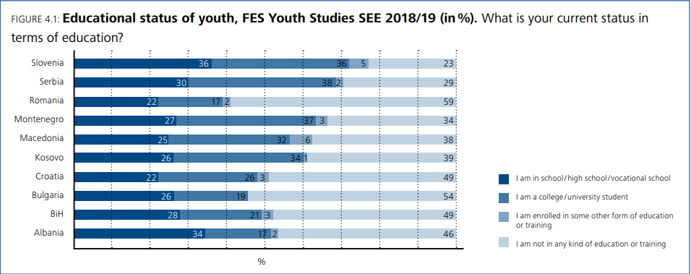
1. grafik,
Tomanović, 2019: 16
2. grafik,
Tomanović, 2019: 16

Slide 5
Jednakost u obrazovanju
Meri se preko odnosa šansi obrazovne mobilnosti mladih u odnosu na njihove roditelje
Rezultati:
mlada osoba čiji su roditelji završili srednju školu ima 2x veće šanse u Sloveniji, 26x veće šanse u Bugarskoj i 33x veće šanse u Hrvatskoj da i ona sama završi srednju školu, u poređenju sa mladima čiji su roditelji završili samo osnovnu školu
mnogo su veće šanse mladih osoba da se upišu na fakultet ako su im roditelji završili fakultete(za 26x u Makedoniji, 100x u Bugarskoj, Hrvatskoj i Rumuniji)

Slide 6
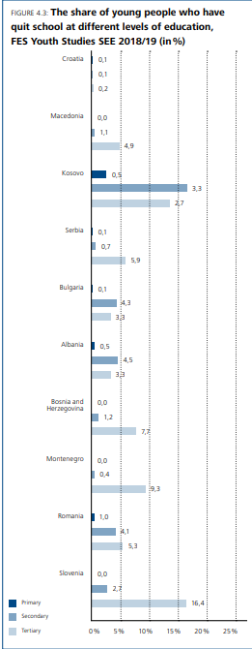
Razlike u obrazovanju među državama u regionu
HDI(Human Development Index) tačnije indeksa ljudskog razvoja nije uzrok razlika u obrazovanju
Uzrok: (ne)dostupnost različitih nivoa obrazovanja različitim društvenim slojevima u ovim državama
Najveći rizik socijalnog isključivanja onih iz najnižih klasa najveći u Bugarskoj, Rumuniji i Hrvatskoj
Varijabla – stopa napuštanja obrazovanja
faktori: materijalni status domaćinstva, sredina porekla pojedinca(ruralno-urbano)

Slide 7
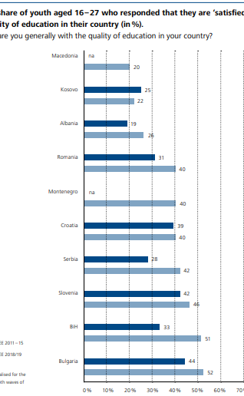
Zadovoljstvo uslovima obrazovanja
Najzadovoljniji mladi iz Slovenije, Bugarske i Hrvatske(EU)
Najmanje zadovoljni – Srbija, Rumunija, BiH(van EU, izuzetak Rumunija); ostale države su van EU i zadovoljstvo obrazovanjem je osrednje
Situacija je bolja prema podacima istraživanja iz 2018-19 u odnosu na istraživanja 2011-15
Rezultati PISA testova takođe pokazatelji

Slide 8
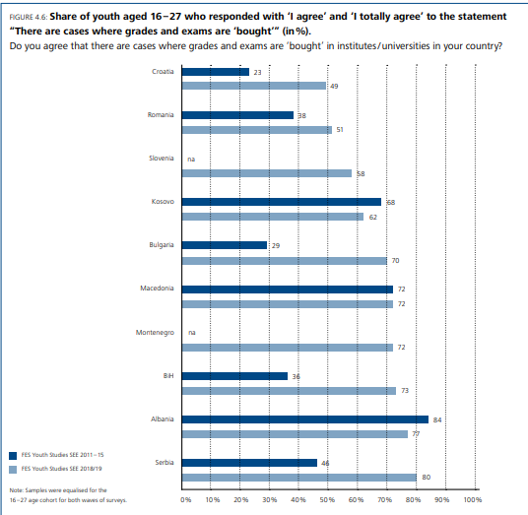
Kvalitet obrazovanja
Percepcije mladih o korumpiranosti u obrazovanju
Najistaknutije mišljenje u Srbiji – ocena 4.3
Sadašnji rezultati poboljšani
Faktor percepcije: teme diskursa u javnosti
U Srbiji i Rumuniji, uzrok percepcije nije percipiranje niskog nivoa kvaliteta obrazovanja, dok u drugim državama jeste

Slide 9
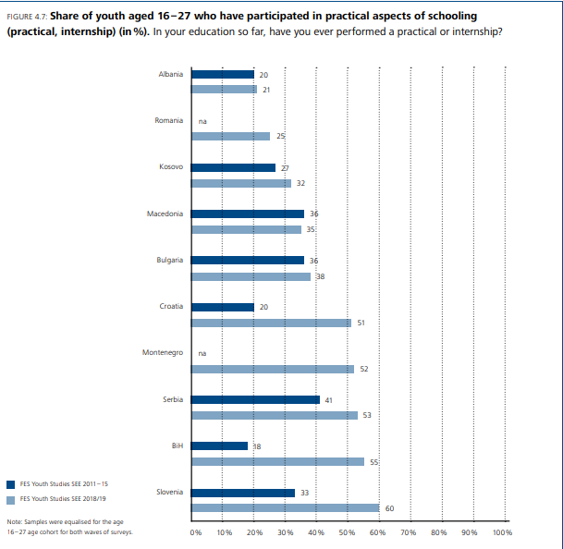
Percepcije mladih o prilagođenosti obrazovanja potrebama tržišta rada
Şistem obrazovanja nije prilagođen potrebama tržišta rada(pogotovo BiH)
Nedovoljna prilagođenost obrazovnog programa poslovima na tržištu
Mladi koji su u toku studija obavljali neku stručnu praksu imaju veću verovatnoću da će se zaposliti nakon završetka studija
Bolji rezultati u odnosu na prethodno istraživanje 2011-15(izuzetak Makedonija)

Slide 10
Glavni nalazi
Objektivni podaci pokazuju da postoji nejednakost između šansi obrazovanja kod mladih, a mladi i dalje percipiraju uslove obrazovanja kao zadovoljavajuće
Nalazi prof. Tomanović(2019, 23):
Mladi ljudi iz socijalno ugroženih sredina susreću se sa značajnom nejednakošću u pristupu obrazovanju, posebno na tercijarnom nivou.
Postoji veći rizik da mladi ljudi iz socijalno ugroženih sredina prekinu obrazovanje pre završetka.
Nizak socijalno-ekonomski status mladih ljudi predstavlja prepreku za postizanje njihovog obrazovnog potencijala, kao i za sticanje potrebnih znanja i veština i aspiracija za visoko obrazovanje.
Nivo zadovoljstva obrazovanjem u svojoj zemlji povećao se u svim zemljama osim Kosova, a značajno u BiH, Srbiji, Albaniji i Rumuniji.
Postoji veoma rasprostranjena percepcija da je korupcija prisutna u obrazovanju u svim zemljama Jugoistočne Evrope.

Slide 11
Preporuke za javne politike
Preporuke za kreatore javnih politika u zemljama u regionu koje su učestvovale u istraživanju:
Zemlje treba da reformišu svoje obrazovne i socijalne sisteme kako bi obezbedile veću pravednost u obrazovanju.
Da bi se borilo protiv (percepcije) koruptivnih praksi u obrazovnim institucijama, vlade zemalja u regionu trebalo bi, na primer, da jačaju pravila i mehanizme kontrole u oblasti obrazovanja, povećaju zastupljenost studenata u obrazovnim institucijama i podignu svest o problemu korupcije na nivou međunarodnih mreža obrazovnih institucija.
Obrazovni sistemi treba da budu reformisani kako bi uključili primenjeno znanje i veštine u kurikulumima na svim nivoima obrazovanja.

Slide 12
Literatura
M. Lavrič, M. Jušić, S. Tomanović: FES Youth Studies, 2018/19. 2019. Research Gate: (PDF) YOUTH STUDY SOUTHEAST EUROPE 2018/2019 (researchgate.net)
Media Education Centre: Šta je Formalno, neformalno i informalno obrazovanje?. 5. 5. 2018.
https://www.mediaeducationcentre.eu/eng/?page_id=3856

